Slide 1
LoginBusiness
Transport Management System
Sistema integrato per la gestione del ciclo completo
di trasporto: ordini, pianificazione, viaggi,
fatturazione e monitoraggio flotta GPS.
Progetto RC-FEC-25001 — FECCIA F.lli
Powered by Res Data

Slide 2
Funzionalità del Sistema
1.
Accesso Sicuro
Autenticazione con ruoli (Admin, Planner, Operatore, Amministrazione)
2.
Dashboard Operativa
KPI in tempo reale, grafico trend, ordini recenti
3.
Anagrafiche
Clienti, destinazioni, veicoli con GPS, autisti, vettori, prodotti
4.
Raccolta Ordini
Creazione ordini con lookup automatico tariffa da listino
5.
Planner V2
Griglie duali Partenze/Rientri con assegnazione e disponibilità
6.
Mappa Viaggi GPS
Percorsi stradali reali OSRM, tracking GPS live, ETA
7.
Gestione Viaggi
Raggruppamento ordini, monitoraggio, completamento
8.
Listini Tariffari
90 regole su 9 clienti, tariffe per tratta/prodotto/peso
9.
Fatturazione
Ciclo proforma → definitiva, creazione da ordini chiusi

Slide 3
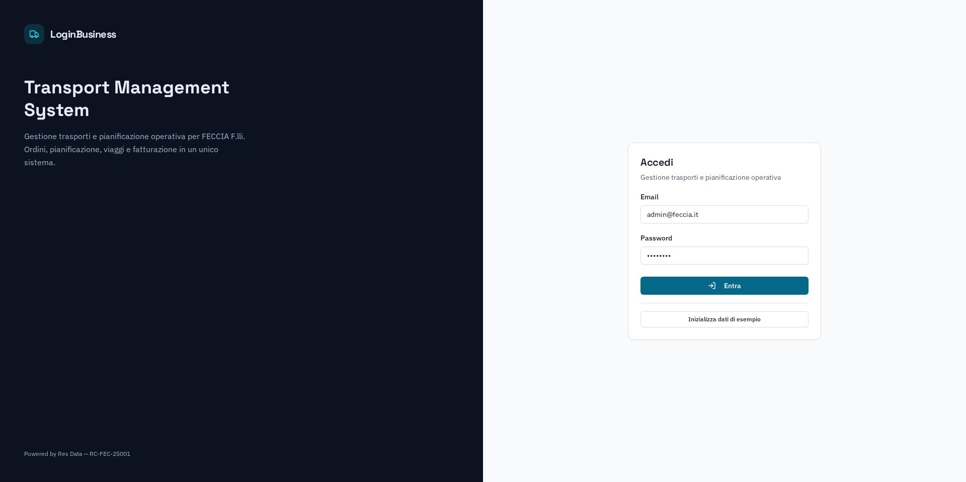
1. Accesso Sicuro
Schermata di login con autenticazione
protetta tramite cookie httpOnly.
Funzionalità:
• Accesso con email e password
• Cookie sicuro (httpOnly, SameSite)
• Gestione sessione persistente
• Profili utente per ruolo:
— Admin: accesso completo
— Planner: pianificazione e viaggi
— Operatore: ordini e anagrafiche
— Amministrazione: fatturazione
Design split-screen con branding
aziendale e form di accesso.

Slide 4
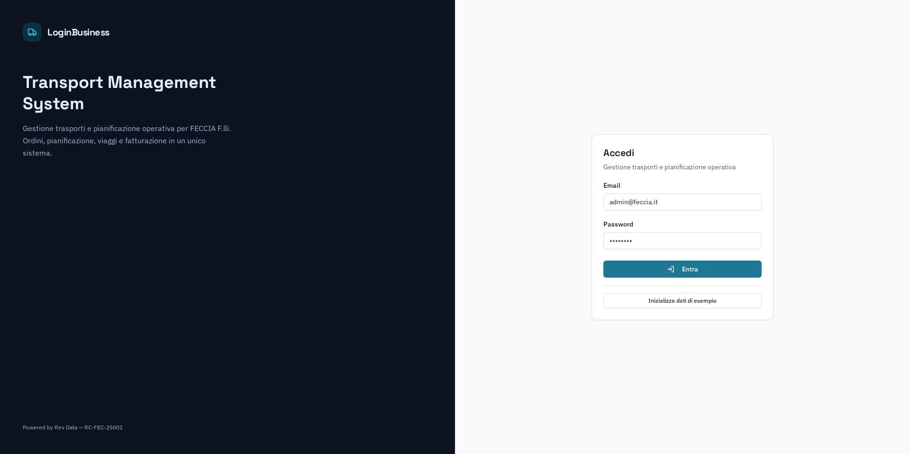
2. Dashboard Operativa
KPI: Ordini totali (61), In viaggio (23), Clienti (15), Fatturato (€ 29.750). | Grafico andamento mensile | Tabella ordini recenti con badge stato colorati

Slide 5
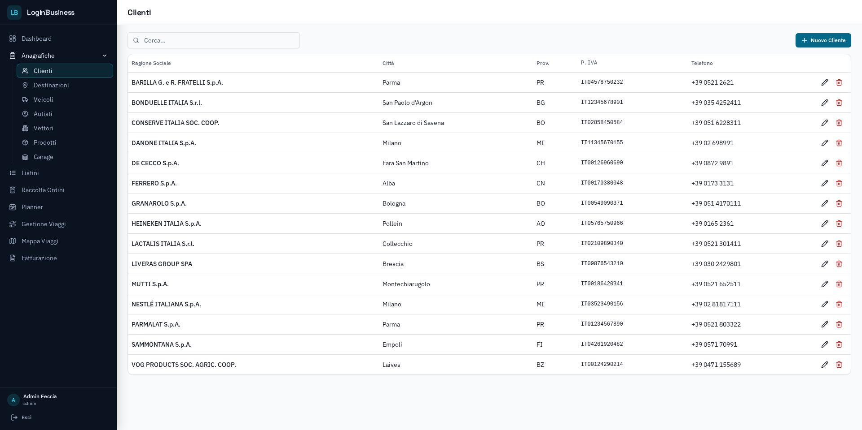
3a. Anagrafiche — Clienti
15 clienti del settore alimentare: Barilla, Nestlé, Ferrero, Parmalat, Mutti, Granarolo, VOG Products, De Cecco, Heineken e altri. CRUD completo con ricerca, modifica, eliminazione.

Slide 6
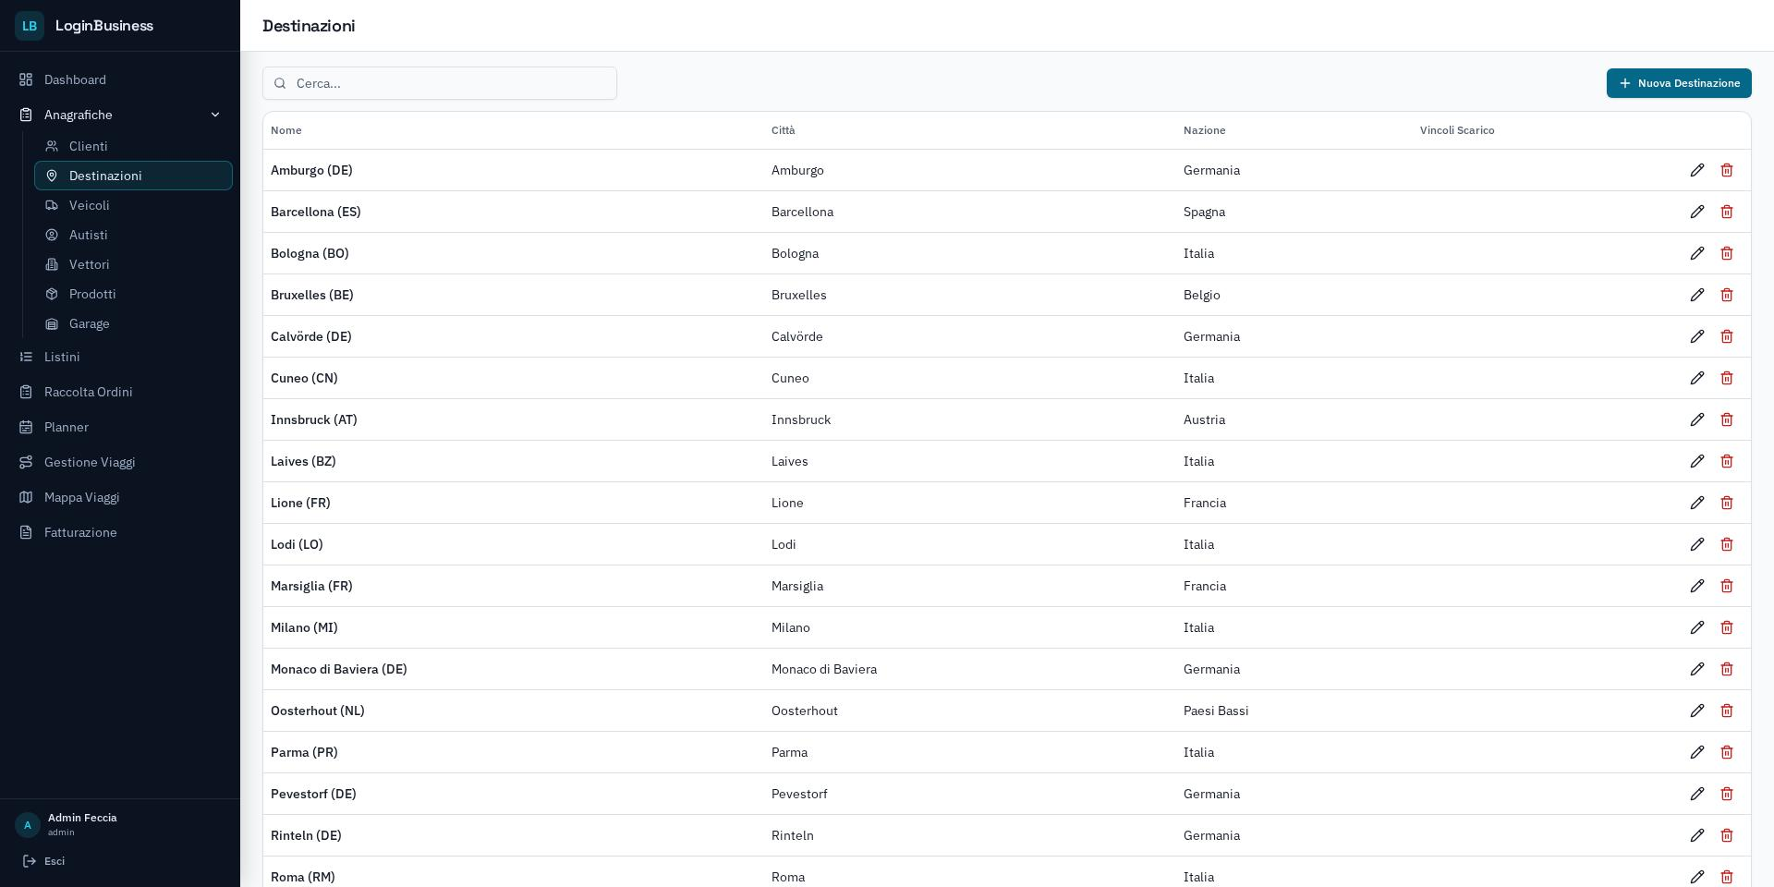
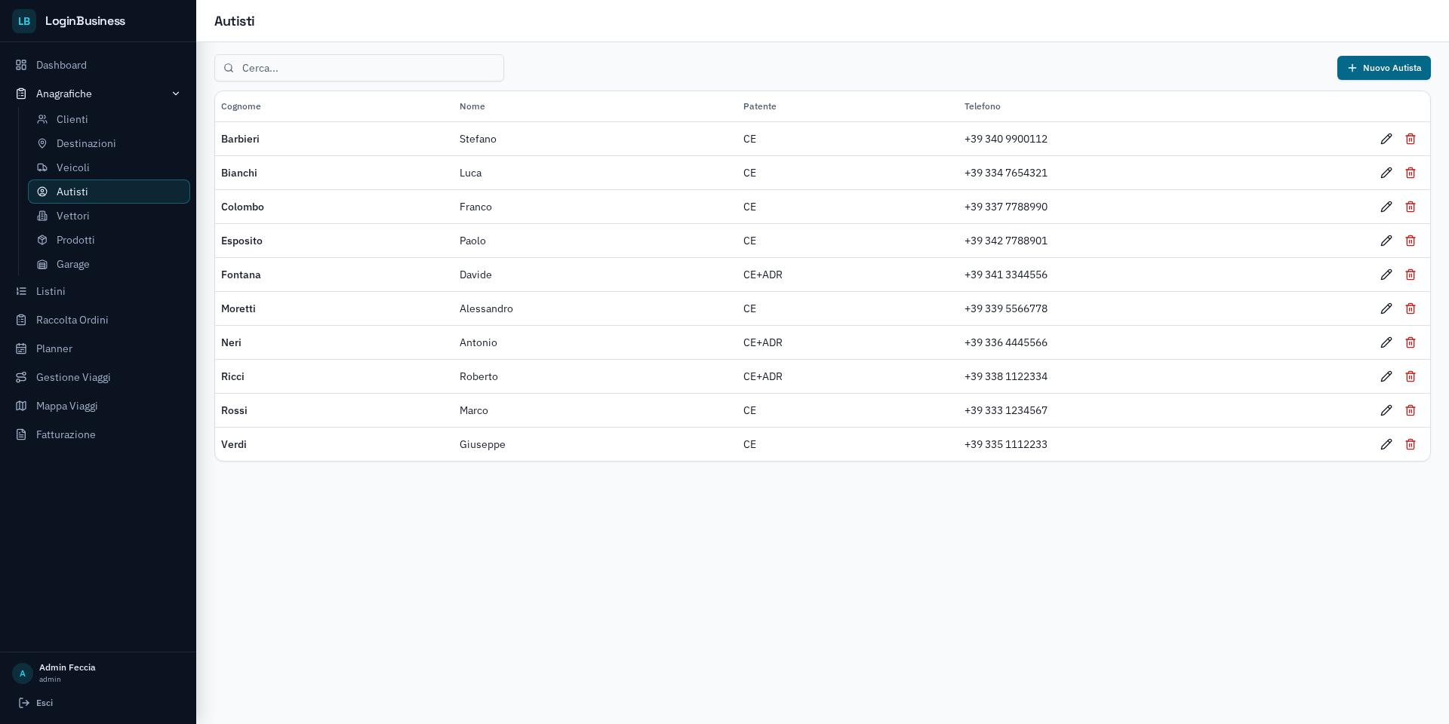
3b. Anagrafiche — Destinazioni e Autisti
25 destinazioni Italia + Europa:
• Italia: Laives, Parma, Milano, Roma,
Bologna, Torino, Verona, Cuneo, Lodi
• Europa: Bruxelles, Zurigo, Amburgo,
Monaco, Rotterdam, Barcellona, Vienna,
Lione, Marsiglia, Innsbruck e altre
Vincoli di scarico configurabili.
10 autisti con:
• Patente CE e CE+ADR
• Scadenza patente monitorata
• Recapiti telefonici
• Gestione indisponibilità integrata
(ferie, malattia, permessi)
Disponibilità verificata in tempo reale
dal Planner al momento dell'assegnazione.

Slide 7
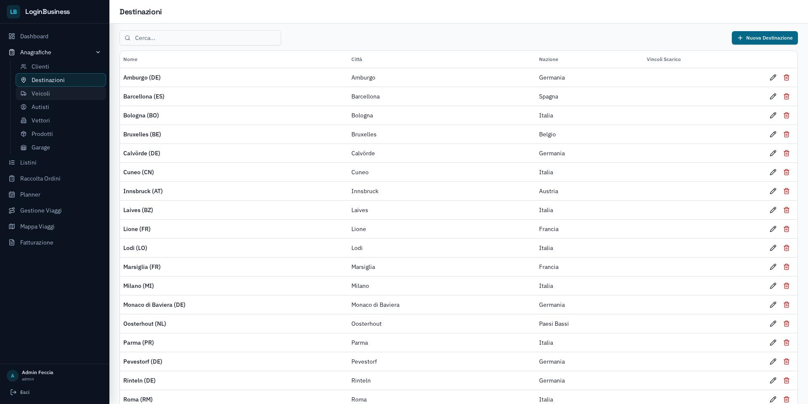
3c. Anagrafiche — Flotta Veicoli e GPS Tracking
14 veicoli nella flotta:
• 8 motrici: IVECO, MAN, SCANIA, MERCEDES,
VOLVO, DAF, RENAULT
• 4 rimorchi isotermici: KRONE, LAMBERET,
CARRIER, SCHMITZ
• 1 container MAERSK
Integrazione GPS Tracking:
• Link al portale GPS del provider
• Provider supportati: Garmin Fleet, Verizon
Connect, Geotab, Teltonika, Webfleet, Samsara
• Ricezione posizione via webhook API
• Indicatore GPS attivo nella tabella veicoli

Slide 8
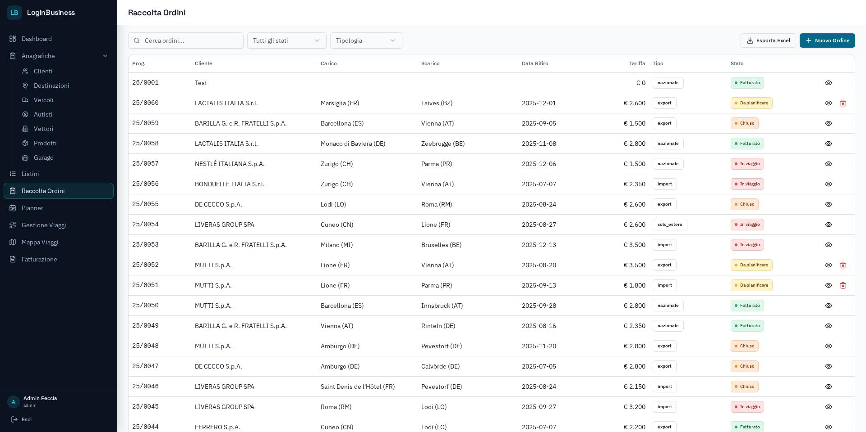
4. Raccolta Ordini
60+ ordini con informazioni complete:
• Cliente, destinazione carico/scarico
• Date e orari ritiro/consegna
• Tariffa (forfait o €/Kg)
• Tipologia: Import/Export/Nazionale/Solo Estero
• Categoria trasporto: Standard, GMP, Kosher
• Rif. ordine cliente per fatturazione
Funzionalità avanzate:
• Filtri per stato e tipologia
• Ricerca full-text su tutti i campi
• Lookup automatico tariffa da listino
al momento della creazione ordine
• Export Excel con un click
• Badge stato colorati per identificazione
immediata (giallo/rosso/arancione/verde)

Slide 9
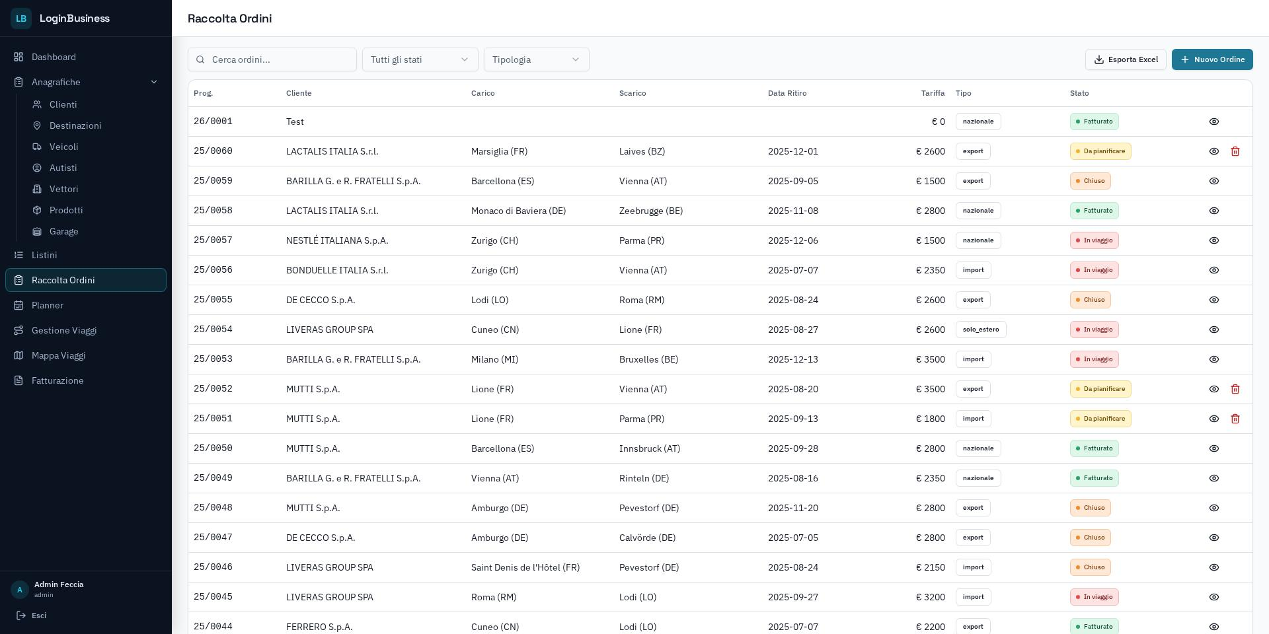
4b. Creazione Nuovo Ordine
Form completo per inserimento
ordine con tutti i campi previsti
dall'analisi tecnica:
• Selezione cliente da anagrafica
• Destinazione carico e scarico
(con dropdown destinazioni)
• Date e orari ritiro/consegna
• Tariffa e tipo (forfait/€Kg)
• Tipologia trasporto
• Categoria (Standard/GMP/Kosher)
• Note libere
Quando si selezionano cliente +
carico + scarico, il sistema
propone automaticamente la
tariffa dal listino attivo.

Slide 10
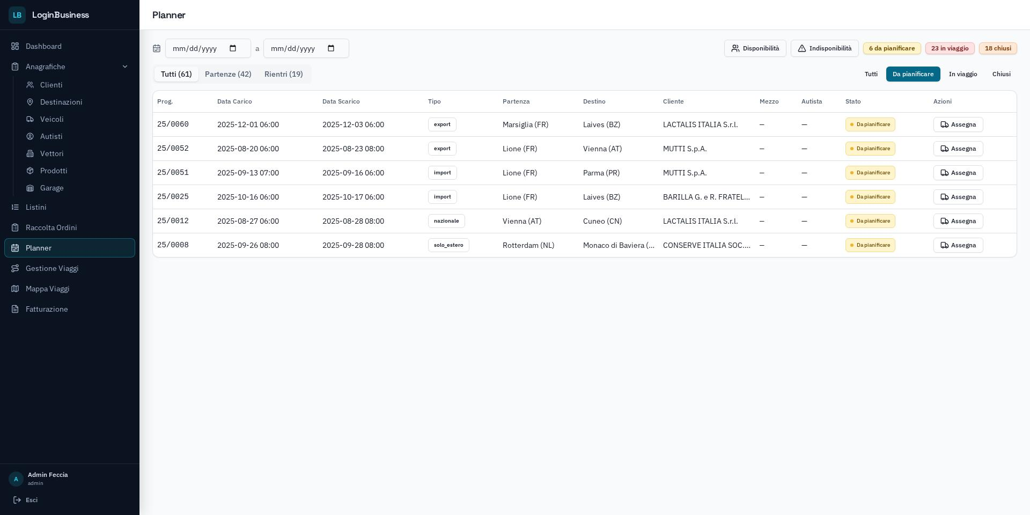
5a. Planner — Vista Completa
Griglia operativa con 11 colonne: Progressivo, Date Carico/Scarico, Tipo, Partenza, Destino, Cliente, Mezzo, Autista, Stato, Azioni. Filtri per range date e sub-filtro stato (Tutti/Da pianificare/In viaggio/Chiusi).
Azioni rapide: «Assegna» per assegnare mezzo, rimorchio, autista e vettore — «Chiudi» per confermare la consegna. Pulsanti «Disponibilità» e «Indisponibilità» nella toolbar.

Slide 11
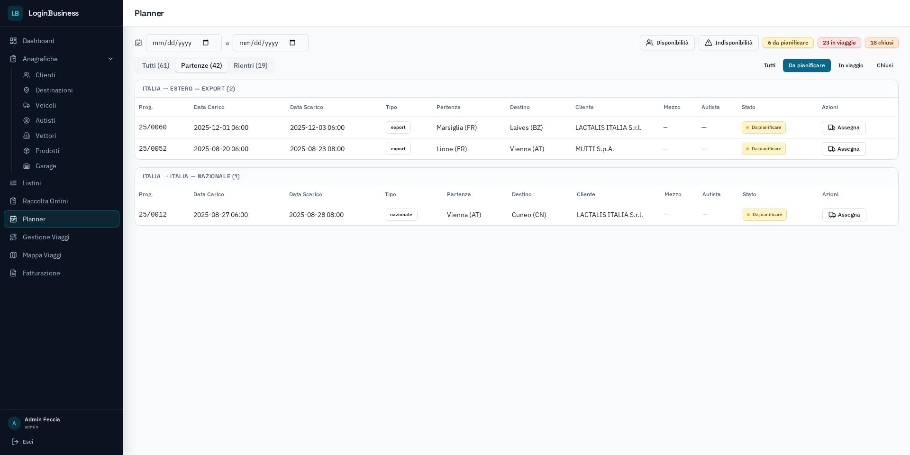
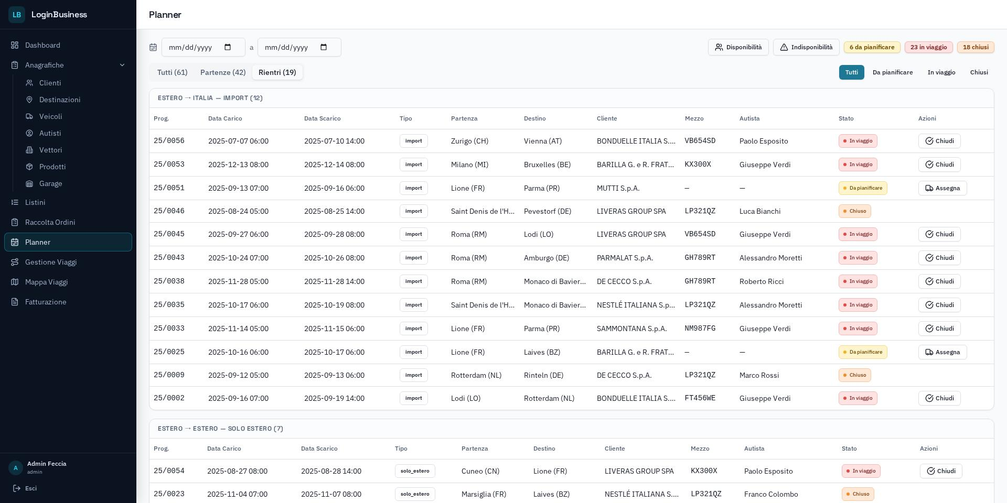
5b. Planner V2 — Griglie Duali Partenze / Rientri
Tab PARTENZE — due griglie:
Italia → Estero (Export)
Ordini in partenza verso l'Europa
Italia → Italia (Nazionale)
Consegne sul territorio nazionale
Vista ottimizzata per operatività
a doppio schermo come da mockup.
Tab RIENTRI — due griglie:
Estero → Italia (Import)
Rientri dall'Europa con mezzi propri
Estero → Estero (Solo Estero)
Tratte internazionali complete
Stesso layout e azioni della vista
classica, con filtraggio automatico.

Slide 12
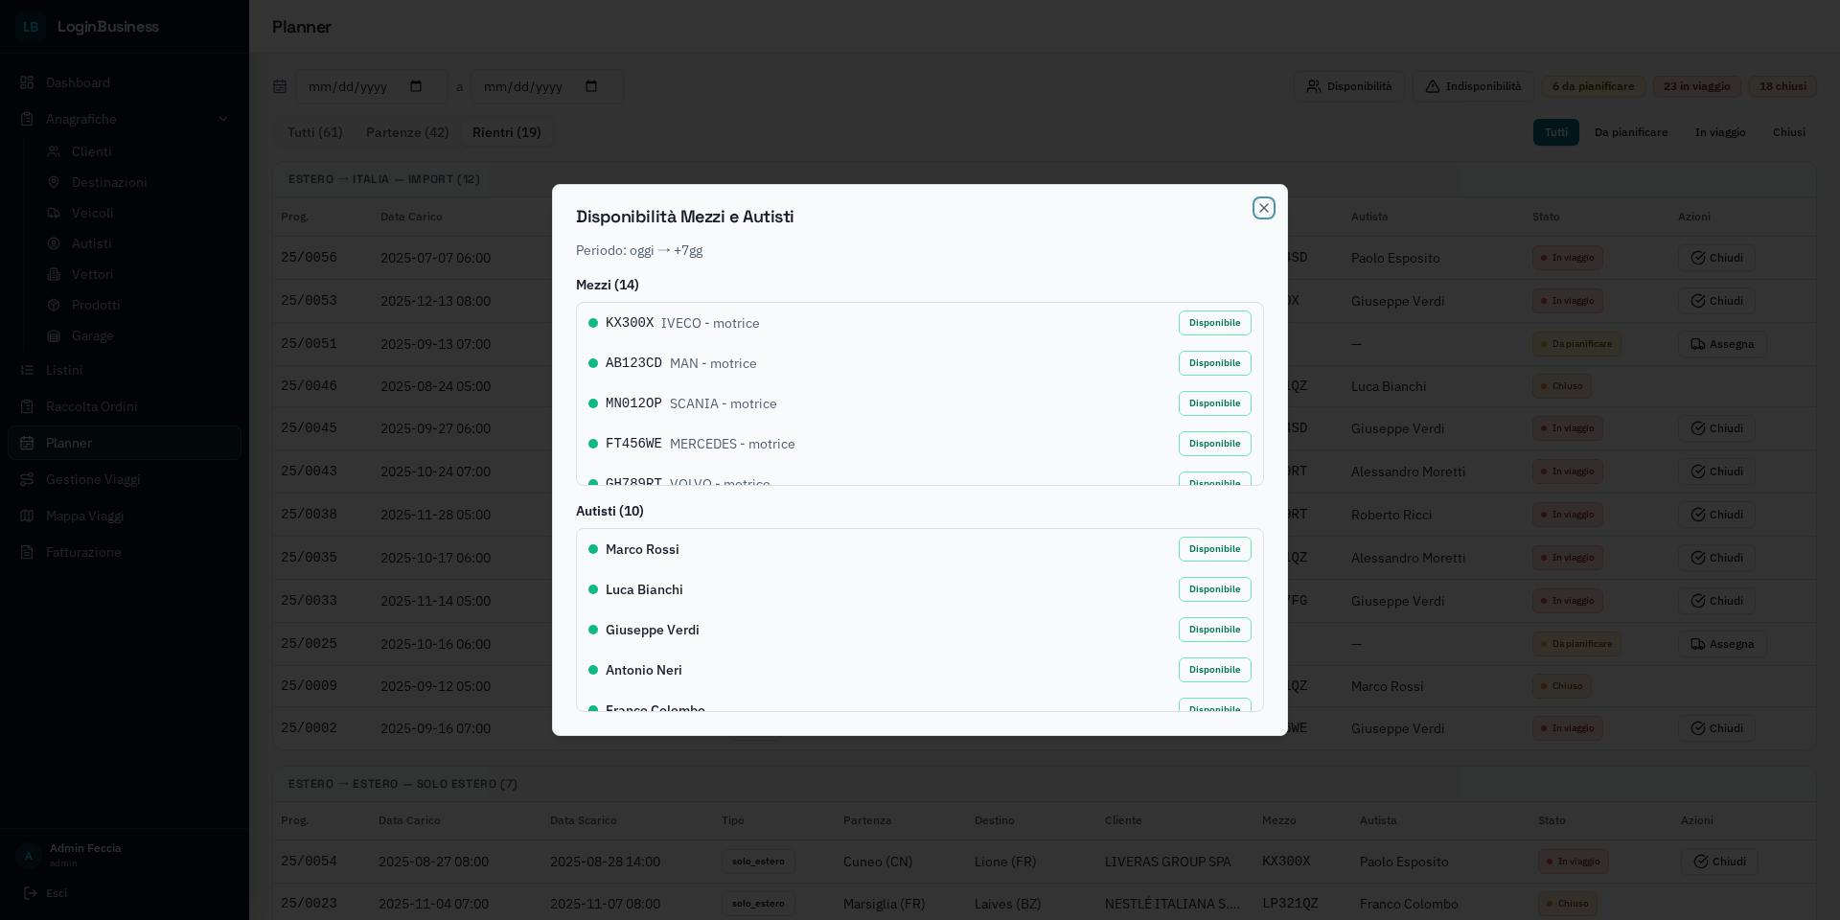
5c. Disponibilità Mezzi e Autisti
Pannello disponibilità in
tempo reale accessibile dal
Planner con un click.
Mezzi (14):
• Verde = Disponibile
• Rosso = Occupato
(in viaggio nel periodo)
Autisti (10):
• Verde = Disponibile
• Rosso = Occupato (viaggio)
• Ambra = Indisponibile
(ferie/malattia/permesso)
Gestione indisponibilità con
dialog dedicato: crea, visualizza
e cancella periodi di assenza.

Slide 13
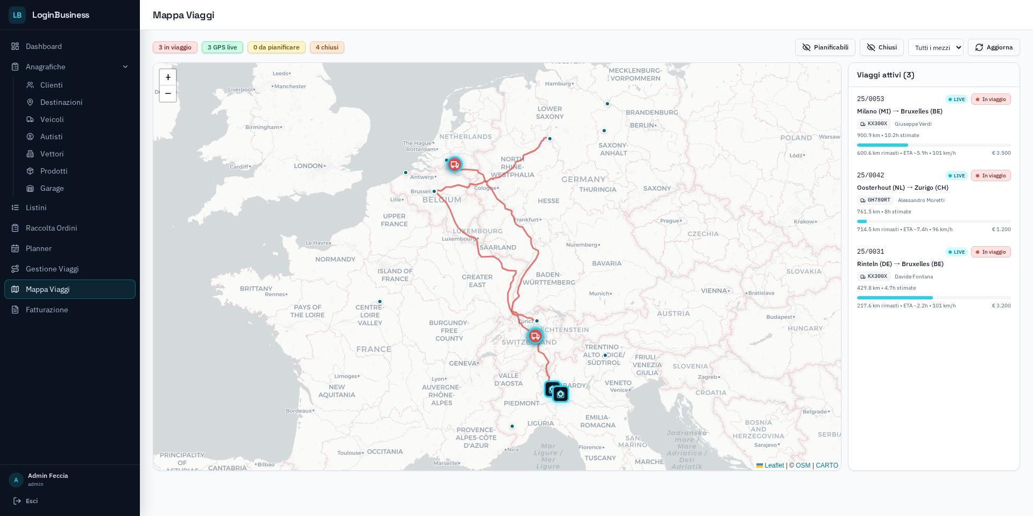
6. Mappa Viaggi con GPS Live
Visualizzazione mappa interattiva:
• Percorsi stradali reali (OSRM)
• Marker camion con posizione GPS live
(bordo ciano pulsante per GPS attivo)
• 25 destinazioni come POI sulla mappa
• Garage base con icona dedicata
• Filtri per mezzo e stato ordine
Pannello laterale per viaggio:
• Badge «LIVE» per GPS attivo
• Km totali e km rimanenti
• ETA calcolata su velocità reale
• Velocità attuale del mezzo
• Barra progresso (ciano=GPS, rosso=stimato)
• Link diretto al portale GPS tracker

Slide 14
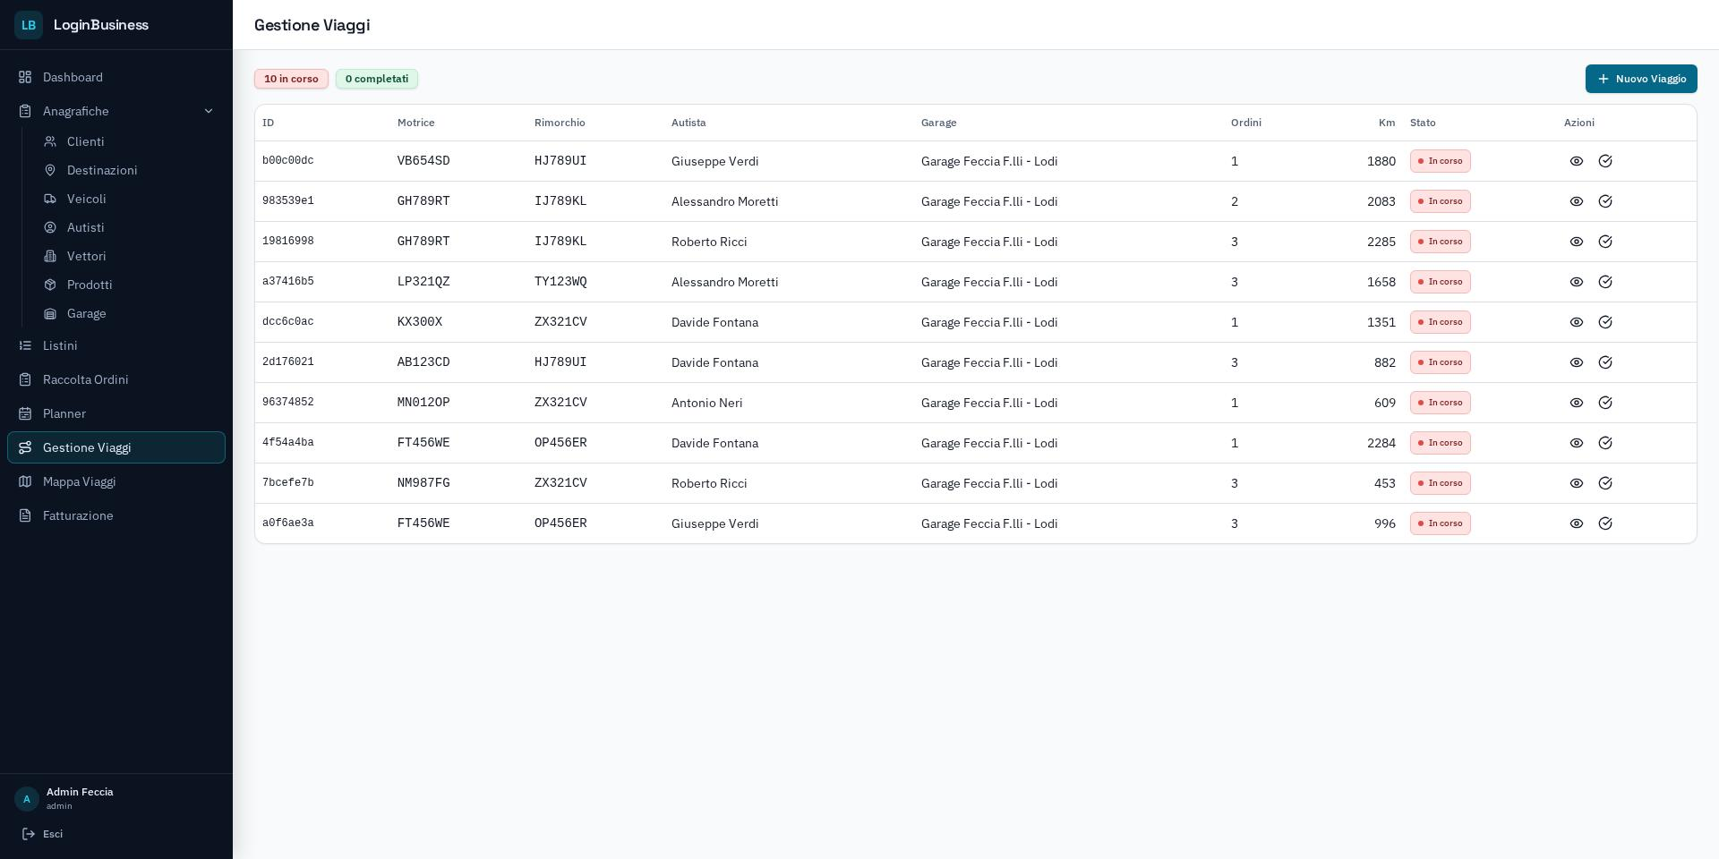
7. Gestione Viaggi
10 viaggi in corso con: ID, Motrice, Rimorchio, Autista, Garage base, numero Ordini associati, Km totali, Stato. Creazione viaggio selezionando ordini pianificabili + mezzo + autista + garage.
Completamento viaggio: chiude automaticamente tutti gli ordini associati, portandoli a stato CHIUSO e pronti per la fatturazione.

Slide 15
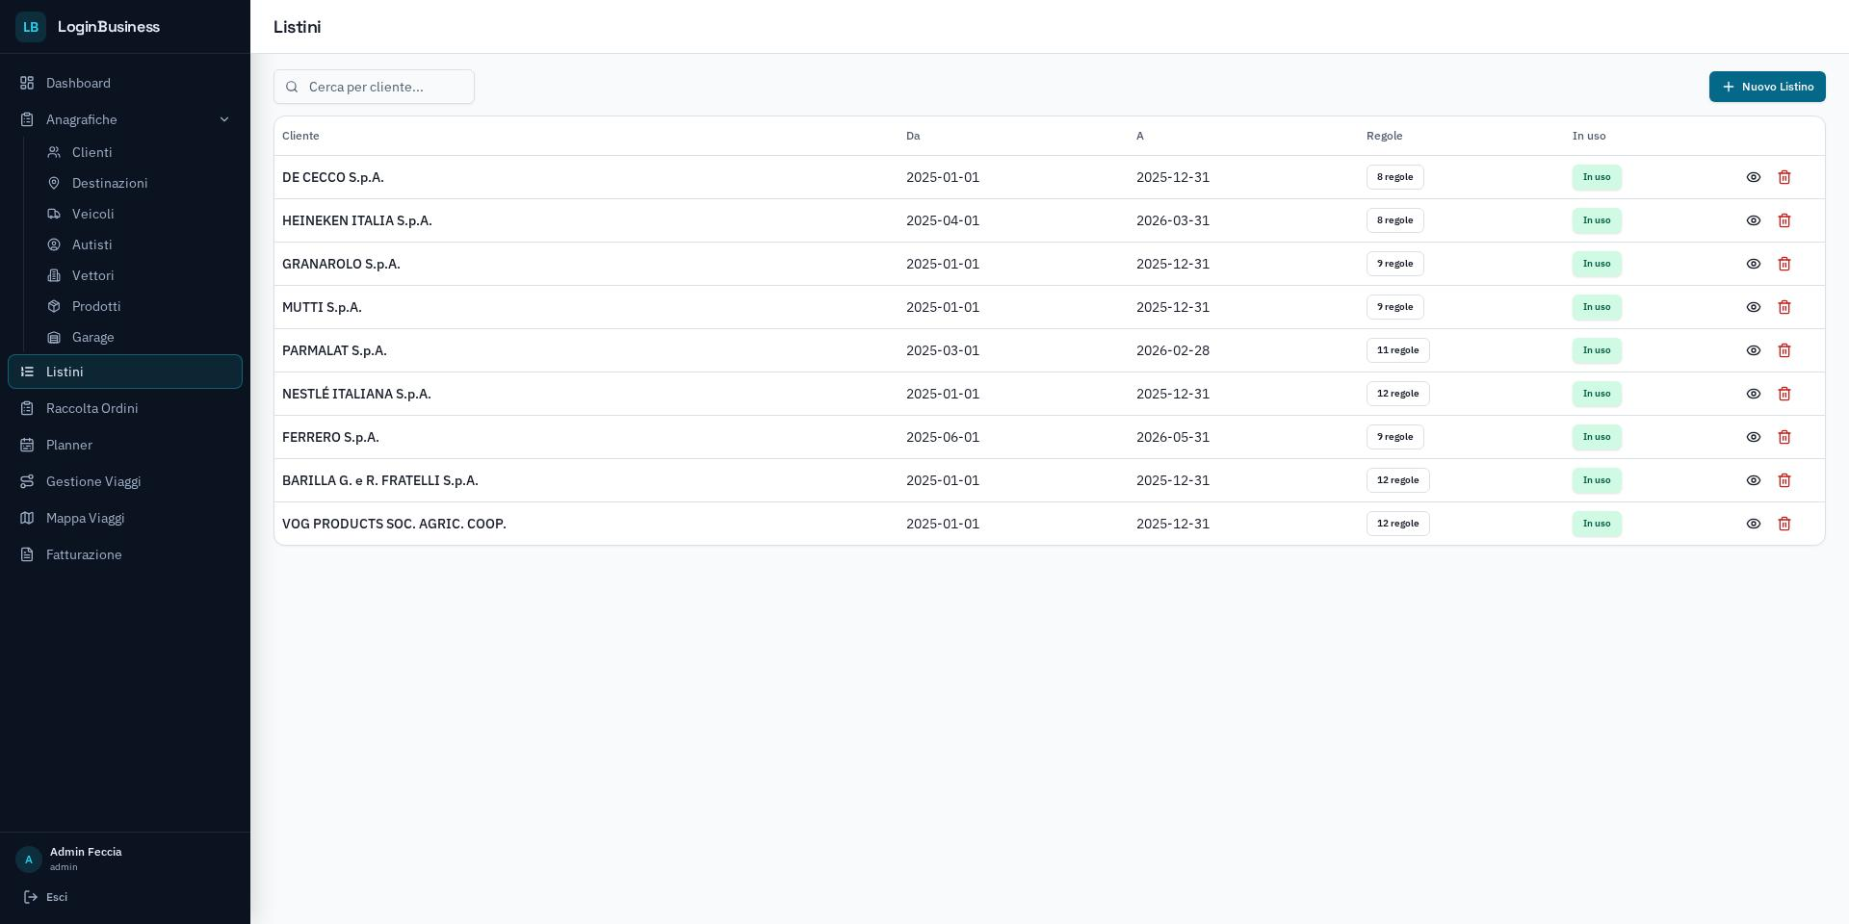
8a. Listini Tariffari
9 listini attivi per i principali clienti: VOG Products (12 regole), Barilla (12), Nestlé (12), Parmalat (11), Ferrero (9), Mutti (9), Granarolo (9), Heineken (8), De Cecco (8).
Ogni listino ha validità temporale, badge «In uso» per contratti attivi, contatore regole. Click sulla riga apre il dettaglio con editor regole completo.

Slide 16
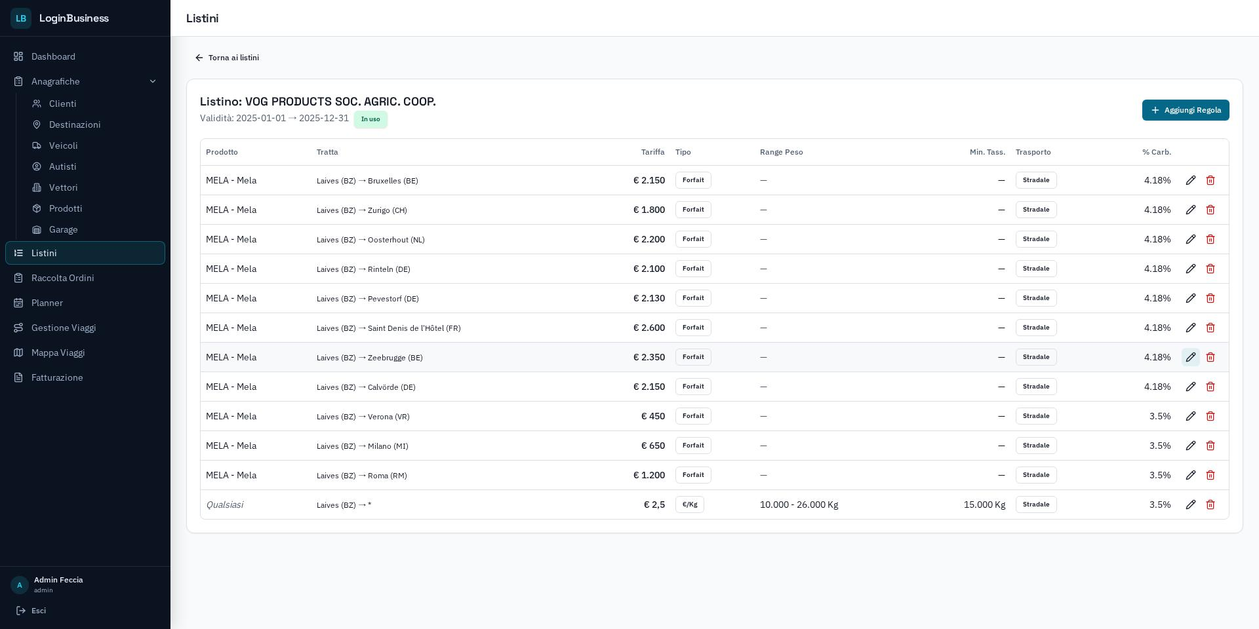
8b. Dettaglio Regole Tariffarie
Esempio: Listino VOG Products
con 12 regole tariffarie.
Ogni regola specifica:
• Prodotto (o «Qualsiasi»)
• Tratta (carico → scarico)
• Tariffa (€) e tipo (Forfait/€Kg)
• Range peso (min-max Kg)
• Minimo tassabile
• Tipo trasporto (Stradale/Intermod.)
• % adeguamento carburante
Azioni per riga:
• Modifica (matita) con dialog
precompilato
• Elimina (cestino) con item_id
stabile
Regola generica (€/Kg con range
peso) come fallback.

Slide 17
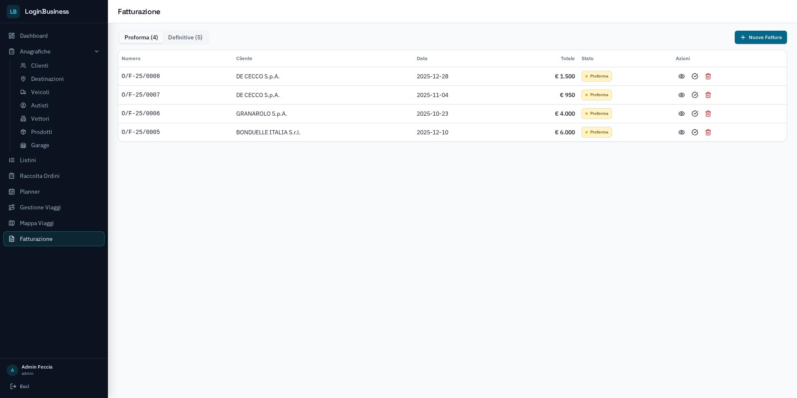
9. Fatturazione
Ciclo fatturazione completo:
• Tab Proforma (4) e Definitive (5)
• Creazione proforma da ordini CHIUSI
• Selezione ordini da fatturare con
filtro per cliente
• Calcolo totale automatico
Finalizzazione fattura:
• Proforma → Definitiva con un click
• Ordini passano a stato FATTURATO
• Supporto fatture libere (non legate
a ordini specifici)
• Dettaglio fattura con righe e totali

Slide 18
Ciclo Operativo — Stati dell'Ordine
PIANIFICABILE
IN VIAGGIO
CHIUSO
FATTURATO
→
→
→
Ordine inserito In attesa di mezzo/autista
Mezzo assegnato Trasporto in corso
Consegna confermata Pronto per fatturazione
Fattura emessa e validata
Transizioni controllate e validate dal backend:
• Solo ordini PIANIFICABILE possono essere assegnati a un viaggio (→ IN VIAGGIO)
• Solo ordini IN VIAGGIO possono essere chiusi alla consegna (→ CHIUSO)
• Solo ordini CHIUSI possono essere inclusi in una fattura (→ FATTURATO)
• La finalizzazione della fattura porta automaticamente gli ordini associati a FATTURATO
Ogni transizione è validata dal sistema e non può essere bypassata dall'utente.

Slide 19
Riepilogo e Prossimi Sviluppi
Roadmap V2
Rilasciato (attuale):
Prossimi sviluppi:
✓ Dashboard con KPI e grafici
✓ Anagrafiche complete (7 entità)
✓ Raccolta ordini con lookup tariffa
✓ Planner V2 con griglie duali
✓ Mappa con percorsi stradali OSRM
✓ GPS live tracking con ETA
✓ 9 listini con 90 regole tariffarie
✓ Fatturazione proforma/definitiva
✓ Disponibilità mezzi e autisti
→ Tracking GPS reale con provider hardware
→ Portale clienti per ordini e monitoraggio
→ Export PDF: Istruzioni Operative, CMR, Fattura
→ Integrazione ERP/SAP per export fatture
→ Import automatico ordini da portali esterni
→ Sicurezza JWT + RBAC completo
→ Monitoraggio temperatura cisterne
→ App mobile per autisti
LoginBusiness TMS — FECCIA F.lli — Res Data
Grazie per l'attenzione

